Slide 1
ПРОЕКТНАЯ РАБОТА
на тему:
«МИРАЖИ»
Выполнил:
Иванов Максим Алексеевич
Руководитель:
Афанасьева Людмила Владимировна

Slide 2
Актуальность данного исследования обусловлена тем, что о существовании миражей знают немногие, а о том, как они появляются знает ещё меньше.
Цель - рассказать о том, как появляются миражи.
Задачи:
1. Найти информацию по изучаемой теме.
2. Узнать как появляются миражи.
3. Рассказать каким образом появляются миражи.
4. Провести опыт по созданию данного явления в домашних условиях.
5. Сделать вывод по проделанной работе.

Slide 3
Мираж - это оптическое явление в атмосфере: преломление потоков света на границе между резко различными по плотности и температуре слоями воздуха. Физической причиной всех видов миражей является рефракция - изменение направления луча на границе раздела двух сред, при котором свет переходит во вторую среду. Таким образом, когда луч света проходит через слои теплого и холодного воздуха, он преломляется, тем самым заставляя нас видеть какой-либо объект, который в действительности находится в другом месте.

Slide 4
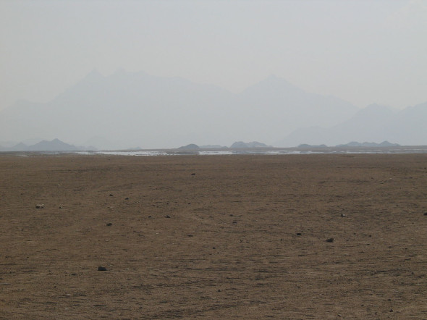
Нижний мираж

Slide 5
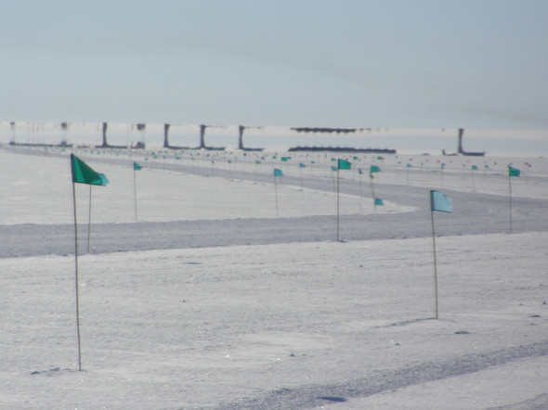
Верхний мираж

Slide 6
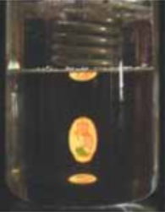
Создание миража в домашних условиях
С помощью кипятильника разогрели воду в стакане и увидели, что нагревая воду сверху, действительно можно получить мираж.

Slide 7
Заключение
Миражи -это оптические атмосферные явления, которое делают видимыми предметы, в действительности, находящиеся вдали от места наблюдения, отображают их в искаженном виде или же создают мнимое изображение, смещенное относительно предмета. Из выше сказанного можно заключить, что такое явления как мираж можно воспроизвести и в домашних условиях, пользуясь подручными средствами.

